Slide 1
Traces et évaluation positive en maternelle
Sylvie COUSTIER CPAIEN OULLINS - 2017

Slide 2
Ce que disent les programmes…
Une école qui tient compte du développement de l’enfant
L’équipe pédagogique aménage l’école (les salles de classe, les salles spécialisées, les espaces extérieurs…)
Chaque enseignant détermine une organisation du temps adaptée à leur âge et veille à l’alternance de moments plus ou moins exigeants au plan de l’implication corporelle et cognitive.
Notes:
Sur toute la durée de l’école maternelle, les progrès de la SOCIALISATION, du LANGAGE, de la MOTRICITE et des CAPACITES COGNITIVES liés à la maturation ainsi qu’aux STIMULATIONS DES SITUATIONS SCOLAIRES sont considérables et se réalisent selon des RYTHMES très VARIABLES.
Au sein d’une même classe, l’enseignant prend en compte dans la perspective d’un OBJECTIF COMMUN les différences entre enfants qui peuvent se manifester avec une importance particulière dans les premières années de leur vie.
L’équipe pédagogique aménage l’école (salles de classes, salles spécialisées, espaces extérieurs) afin d’offrir aux enfants un univers qui stimule leur curiosité, répond à leurs besoins notamment de JEU, MOUVEMENT, de REPOS et DECOUVERTE et multiplie les occasions d’EXPERIENCES SENSORIELLES, MOTRICES, RELATIONNELLES, COGNITIVES en sécurité.

Slide 3
Ce que disent les programmes…
Une école qui organise des modalités spécifiques d’apprentissage
Apprendre en jouant
Apprendre en réfléchissant et en résolvant des problèmes
Apprendre en s’exerçant
Apprendre en se remémorant et en mémorisant
Notes:
Les enseignants travaillent en équipe afin de définir une progressivité des enseignements sur le cycle.
Ils construisent des ressources et des outils communs afin de faire vivre aux enfants cette progressivité.
Ils construisent un répertoire commun de pratiques, d’objets et de matériels (didactiques, jouets, livres, jeux…) pour proposer au fil du cycle un choix de situations et d’univers culturel à la fois variés et cohérents.
L’enseignant met en place dans sa classe des situations d’apprentissage variées: jeu, résolution de problèmes, entrainements, etc. et les choisit selon les besoins du groupe classe et ceux de chaque enfant.
Dans tous les cas, et en particulier avec les petits, il donne une place importante à l’observation et à l’imitation des autres enfants et des adultes.
Il favorise les interactions entre les enfants et crée les conditions d’une attention partagée, la prise en compte du point de vue de l’autre en visant l’insertion dans une communauté d’apprentissage.
Il développe leur capacité à interagir à travers des projets, pour réaliser des productions adaptées à leurs possibilités.
Dans tous les cas, les situations inscrites dans un vécu commun sont préférables aux exercices formels sur fiches.

Slide 4
Ce que disent les programmes…
Une école qui pratique une évaluation positive
L’évaluation est un outil de régulation dans l’activité professionnelle des enseignants: elle n’est pas un instrument de prédiction ni de sélection

Slide 5
Ce que disent les programmes…
Une école qui pratique une évaluation positive
Un carnet de suivi des apprentissages renseigné tout au long du cycle
Une synthèse des acquis des élèves, établie à la fin de la dernière année du cycle 1
Notes:
Cet outil de suivi des progrès et des apprentissages est commun sur tout le cycle 1 et sera communiqué à l’enseignant de CP ou à la nouvelle d’école en cas de déménagement en cours de cycle 1
La synthèse de fin de Cycle 1 est renseignée en fin de GS dans un conseil de cycle au regard du carnet de suivi, sans épreuves spécifiques.

Slide 6
LE CARNET DE SUIVI
CARNET D’OBSERVATION AU LONG COURS
CARNET DE TRACES + INTERPRETATION SYNTHETIQUE PAR L’ENSEIGNANT
CARNET DE COMMUNICATION POUR LES PARENTS ET LES ENSEIGNANTS
Notes:
Un recueil d’observations régulières sur un temps suffisamment long pour permettre aux apprentissages de se réaliser
Un document qui peut prendre différentes formes, dans lequel l’enseignant présente des traces significatives de l’activité de l’enfant et une interprétation synthétique de l’évolution de son parcours d’apprentissage
Un outil qui permet de rendre compte des progrès, qui les met en valeur et en perspective, sur la base d’observables définis. Un carnet dont le contenu doit être simple, compréhensible et lisible par les parents. Une ressources qui rend compte du cheminement de l’élève pour renseigner la synthèse des acquis à la fin de la GS

Slide 7
Ce que disent les programmes…
Une école qui pratique une évaluation positive
L’évaluation repose sur une observation attentive et une interprétation de ce que chaque enfant dit ou fait
Chaque enseignant permet à chacun d’identifier ses réussites, d’en garder des traces, de percevoir leur évolution
Notes:
Valoriser, Interpréter, Poser l’écart → cf. Mireille Brigaudiot
Chaque enseignant s’attache à mettre en valeur, au-delà du résultat obtenu, le cheminement de l’enfant et les progrès qu’il fait par rapport à lui-même.
Il est attentif à ce que l’enfant peut faire seul, avec son soutien (ce que l’enfant réalise alors anticipe souvent sur ce qu’il fera seul dans un avenir proche) ou avec celui des autres enfants
Il tient compte des différences d’âge et de maturité au sein d’une même classe

Slide 8
Ce que disent les programmes…
Une école qui pratique une évaluation positive
L’évaluation est mise en œuvre selon des modalités définies au sein de l’école
Les enseignants rendent explicites pour les parents les démarches, les attendus et les modalités d’évaluation propres à l’école maternelle

Slide 9
Ce que cela implique dans l’école et la classe
Aménager les espaces classes
Penser les emplois du temps
Enseigner par séquences respectant les modalités d’apprentissage
Jeux libres
Résolution de problèmes
Temps d’appropriation
Mise en mémoire

Slide 10
Ce que cela implique dans l’école et la classe
Domaines des séquences d’apprentissage:
Agir, s’exprimer, comprendre à travers l’activité physique
Agir, s’exprimer, comprendre à travers les activités artistiques
Construire les premiers outils pour structurer sa pensée
Explorer le monde
Notes:
Concevoir les enseignements dans les 4 domaines disciplinaires, y intégrer les enseignements langagiers (oral et écrit) ainsi que l’élaboration du métier d’élève par la construction de la conscience des apprentissages (dépasser le « j’ai fait » pour mémoriser le « j’ai appris »)

Slide 11
Ce que cela implique dans l’école et la classe
Mobiliser le langage
dans toutes ses dimensions
Langage oral: interactions, en production et réception
Communiquer, comprendre, apprendre, réfléchir
Découvrir les caractéristiques de la langue orale
Notes:
Ce domaine s’articule aux séquences d’enseignement des 4 autres domaines: on parle pour réfléchir et pour apprendre.
Dès la conception de la séquence les apprentissages langagiers doivent être anticipés pour être enseignés, observés (lexique, structure syntaxique, évolution du langage en situation vers le langage d’évocation et vers le langage écrit)

Slide 12
Ce que cela implique dans l’école et la classe
Mobiliser le langage
dans toutes ses dimensions
Langage écrit:
Comprendre des écrits (adaptés)
Découvrir la nature et la fonction langagière des écrits
Participer à la production de textes écrits
Notes:
- Ce domaine s’articule aux séquences d’enseignement des 4 autres domaines: on écrit pour garder trace de l’apprentissage (langage d’évocation, mémorisation, rôle de l’écrit: adressé à un destinataire – qui peut être soi-même - éloignés dans l’espace et le temps )
- Comprendre des écrits à leur portée (tirer du sens d’un texte écouté, d’une explication donnée par l’adulte : se construire des images, se raconter avec des mots, être capable de raconter à autrui, dans un langage de plus en plus proche du langage écrit - langage oral / scriptural / écrit)
- La production de textes écrits comprend essentiellement la rédaction d’un texte qui permet de verbaliser, formaliser, mémoriser les apprentissages effectués au cours des séquences dans les différents domaines: il ne s’agit pas uniquement de textes narratifs. Et le mot « texte » peut être entendu au sens large: il peut tout aussi bien s’agir d’un schéma ou d’une image légendé-e, d’un tableau, … (cf/ Classeur des savoirs présenté par Christine Bauducco)

Slide 13
Ce que cela implique dans l’école et la classe
Mobiliser le langage
dans toutes ses dimensions
Langage écrit:
Il appartient à l’école maternelle de donner à tous une culture commune de l’écrit
Notes:
Ce domaine s’articule aux séquences d’enseignement des 4 autres domaines: on parle pour réfléchir et pour apprendre, on écrit pour garder trace de l’apprentissage
A cela s’ajoute la dimension culturelle qui s’appuie aussi tout naturellement sur lecture de la littérature de jeunesse et la production de textes narratifs (être capable de comprendre: savoir qu’il faut repérer les informations essentielles qui, où, quand, quoi, comment – avec qui )

Slide 14
JEU (ou activité) LIBRE
L’enfant | L’enseignant
Choisit le jeu auquel il veut jouer, il est libre de ses choix et de ses actes au cours du jeu | Observe, diagnostique des besoins
 | Accompagne ponctuellement: gestes, langage Suscite l’imitation sans demande spécifique adressée à l’enfant
Notes:
-Les apprentissages ne sont pas encore explicites pour l’enfant. Ils ne bénéficient d’aucune action de structuration ou d’institutionnalisation.
-Les jeux et activités libres permettent l’enrichissement des « représentations initiales » qui pourront être utilisées comme situations de références pour conduire ensuite des apprentissages formalisés.
-Quand et où: à l’accueil, en récréation, dans les plages horaires de travail en plateaux individuels… - dans les coins jeux d’imitation, de construction, de dessin libre, de transvasements …; dans la cour ; dans la salle d’EPS …
- EVALUATION: observation, prise de notes individuelles sur le niveau de langage utilisé par l’enfant, spontanément et dans l’interaction (il écoute, il répète, il s’exprime –il nomme des objets, des actions - il utilise des mots, des phrases courtes, des phrases complexes – il utilise un mot-pronom (i – a), des pronoms (je , il, elle, tu)
Sur l’habileté manuelle
Sur la capacité à collaborer avec l’adulte, avec un autre enfant, dans un groupe d’enfants
Sur la capacité à se concentrer : durée du jeu avec un même objet, dans un même espace …
-OUTIL PRO. POSSIBLE: grille préparée à l’avance (cocher), fiche individuelle d’observation d’élève (écrire en toutes lettres) …cf. Grilles EDUSCOL

Slide 15
JEU (ou activité) STRUCTURE-E
L’ENFANT | L’ENSEIGNANT
Adhère de lui-même ou suite à un processus de dévolution conduite par l’enseignant. Il respecte les règles communes aux participants. | Initie le jeu – ou l’activité – en vue des apprentissages spécifiques. Il donne une consigne, montre, guide ou explique un nouveau jeu ou une nouvelle activité. Il peut y participer dans la perspective de permettre aux enfants d’y jouer ou de la pratiquer de manière autonome
 | Il introduit des temps qui permettent à l’enfant un travail de métacognition: phases réflexives avant, pendant et après l’action; qui lui permettent d’agir, réussir et comprendre ce qui lui permet de réussir
Notes:
-Les apprentissages sont rendus explicites par des phases réflexives qui mobilisent le langage au service de la prise de conscience des facteurs de succès.
-Une trace est conservée pour mémoriser l’apprentissage, mémoriser et objectiver la réussite, accompagnée d’un exemple tiré de la séance, pour y parvenir
- OUTIL PROFESSIONNEL POSSIBLE:
Grille d’observation du langage en situation, individuelle;
Fiche du classeur des savoirs pour garder trace de l’enseignement, collectif (titre, photos, schémas, dessins, textes construits collectivement, écrits par l’adulte ou saisis par les enfants de la classe ou de l’élémentaire)
Fiche du cahier de suivi (ou du cahier – classeur – coffret de réussites) individuel avec traces de la production de l’enfant (dessin, photo, écrit de l’adulte sous dictée par l’enfant, extrait d’un production plus grande pour mémoire, objet …)
Valise des apprentissages: un objet qui permet à l’enfant de se remémorer et de raconter à un tiers absent lors de l’activité ce qu’elle/il a fait, ce qu’elle/il a appris, la photo du contenu de la valise permet la remémoration des activités et des apprentissages

Slide 16
UNE LOGIQUE SPIRALAIRE
1.EXPLORATION 3.STRUCTURATION APPORTS DECOUVERTE FORMALISATION DE L’ADULTE
EXPLORATION
2.EXPLORATION 4.APPROPRIATION 5.STRUCTURATION
APPORTS DE L’ADULTE EXERCICES FORMALISATION
Notes:
LA PLACE DE L’EVALUATION POSITIVE DANS LA SEQUENCE D’ENSEIGNEMENT:
PHASE 1: observations des actions et paroles spontanées
PHASE 2: observation des réactions en situation d’imitation de gestes, observation des verbalisations en situation de répétition langagières
PHASE 3: observation de l’appropriation du savoir en jeu → lexique, chronologie, capacités à raconter, à représenter (abstraction), à se remémorer, à dicter un langage scriptural
PHASE 4: observation du travail de métacognition (réflexion avant, pendant, après l’action) et de verbalisation (ce que je fais, comment je fais?, ce que je comprends, ce que j’apprends) – langage en situation / langage hors situation → scriptural
PHASE 5: Evaluation du progrès de l’enfant → acquisitions langagières orales (se remémorer), acquisitions langagières d’oral scriptural (MS-GS) et de langage écrit en GS (se remémorer, expliquer, représenter, écrire, mémoriser), acquisitions cognitives (savoirs, savoir-faire)

Slide 17
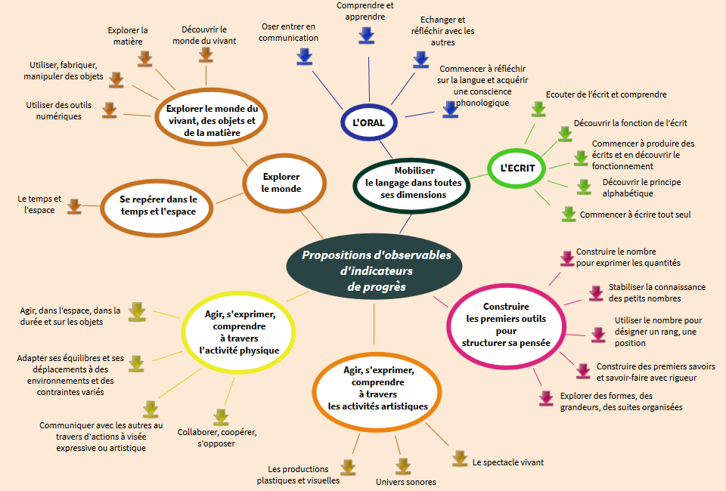
Notes:
Sur EDUSCOL: trouver les propositions d’observables cliquer sur les titres, être redirigé vers la fiche des ressources évaluations – On peut aussi télécharger et imprimer ces fiches par domaines, pour élaborer les grilles d’observables pour les PE à travailler en équipe

Slide 18
CE QUI SE TROUVE SUR EDUSCOL:
50_pages_1703_551900.pdf
Carnet_de_suivi_MYRIAM_547707.pdf
Carnet_Enzo_547790.pdf
Carnet_Sami_3_547796.pdf
Ress_c1_Eval_points_vigilance_546061.pdf
Exemple editeur (à éviter!)
MatCarnetSuivi ACCES.pdf

Slide 19
PROPOSITIONS
Cibler les observables (limiter le nombre d’Items)
Concevoir le Classeur des savoirs (1 pour la classe + des exemplaires pour circulation ou 1 pour la classe et inclusions dans le cahier de suivi de l’élève)
Concevoir le carnet de suivi individuel avec traces de réussites et 2 synthèses annuelles
Notes:
CIBLER LES OBSERVABLES pour les enseignants en utilisant les grilles Eduscol (limiter le nombre d’Items)
Concevoir le Classeur des savoirs au fil des séquences, avec les enfants, en organisant les phases de formalisation avec des objectifs de clarté cognitive (1 pour la classe + des exemplaires pour circulation ou 1 pour la classe et inclusions dans le cahier de suivi de l’élève)
Carnet de suivi individuel avec traces de réussites, de progrès (cf. cahier du bonhomme) et 2 synthèses annuelles « type synthèse GS)
Il est possible de concevoir un seul outil qui intègre le principe du classeur des savoirs et le carnet de suivi individuel

Slide 20
REFLEXION EN GROUPE
Prendre individuellement connaissance des documents
Par groupes de 4:
OBSERVER: Quand? – Qui? - Quoi? – Comment noter?
TRACES DES APPRENTISSAGES: Quels dispositifs d’explicitation des apprentissages? Quelles traces?
CARNET DE SUIVI: Quelles traces des réussites de l’enfant? Quels écrits d’analyse des productions pour mettre en valeur les progrès et poser l’écart?
Nos idées / Nos questions
ID et questions G1.docx
Notes:
Objectif: partir dans les écoles respectives avec une idée plus claire des obligations, des modalités de l’évaluation positive en maternelle afin de pouvoir concevoir les outils spécifiques à l’école.

